Slide 1
Васильчик Роман Миколайович Звіт роботи вчителя інформатика Теребовлянського НВК
2010-2015

Slide 2
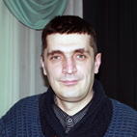
Анкета
РІК НАРОДЖЕННЯ: 1976
ОСВІТА: ВИЩА
СПЕЦІАЛЬНІСТЬ: ВЧИТЕЛЬ МАТЕМАТИКИ ТА ІНФОРМАТИКИ
СТАЖ БЕЗПОСЕРЕДНЬОЇ ПЕДАГОГІЧНОЇ РОБОТИ: 17 РОКІВ
МІСЦЕ РОБОТИ: ТЕРЕБОВЛЯНСЬКИЙ НВК
ПОСАДА: ВЧИТЕЛЬ ІНФОРМАТИКИ
КУРСИ ПІДВИЩЕННЯ КВАЛІФІКАЦІЇ В ІНСТИТУТІ КОРЕКЦІЙНОЇ ПЕДАГОГІКИ ТА ПСИХОЛОГІЇ В 2011 РОЦІ
КУРСИ ПРИ ТЕРНОПІЛЬСЬКОМУ ОКІППО З 03.02.2014 ПО 07.02.2014 (26.03.2014)
РІШЕННЯ ОБЛАСНОЇ АТЕСТАЦІЙНОЇ КОМІСІЇ ПІДТВЕРДИТИ КВАЛІФІКАЦІЙНУ КАТЕГОРІЮ “СПЕЦІАЛІСТ ВИЩОЇ КАТЕГОРІЇ”, ПРИСВОЇТИ ЗВАННЯ “СТАРШИЙ ВЧИТЕЛЬ”

Slide 3
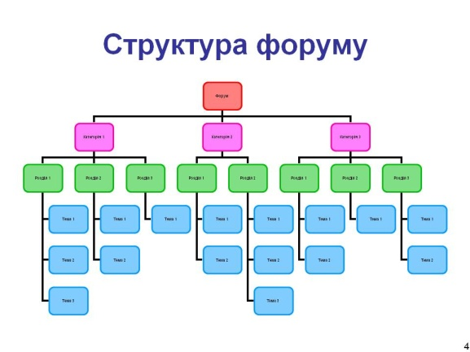
Презентації
5, 6, 9, 10, 11
клас
94

Slide 4
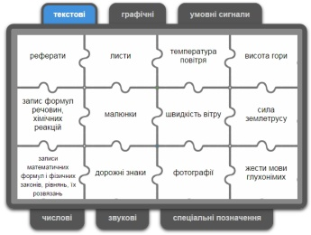
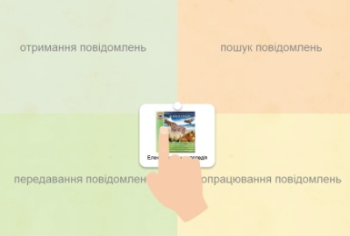
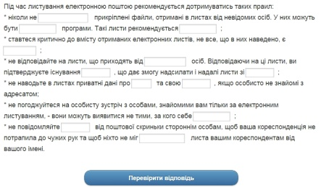
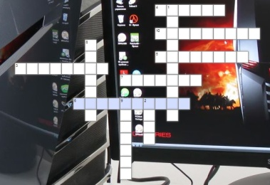
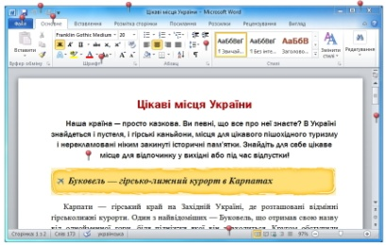
Інтерактивні вправи
Знайти пару
Відповідності сітки
Пазл
Вікторина з введення тексту
Класифікація
Кросворд
Розставити за порядком
Фрагменти зображень
Сортування картинок
Заповнити пропуски
71
learningapps.org

Slide 5
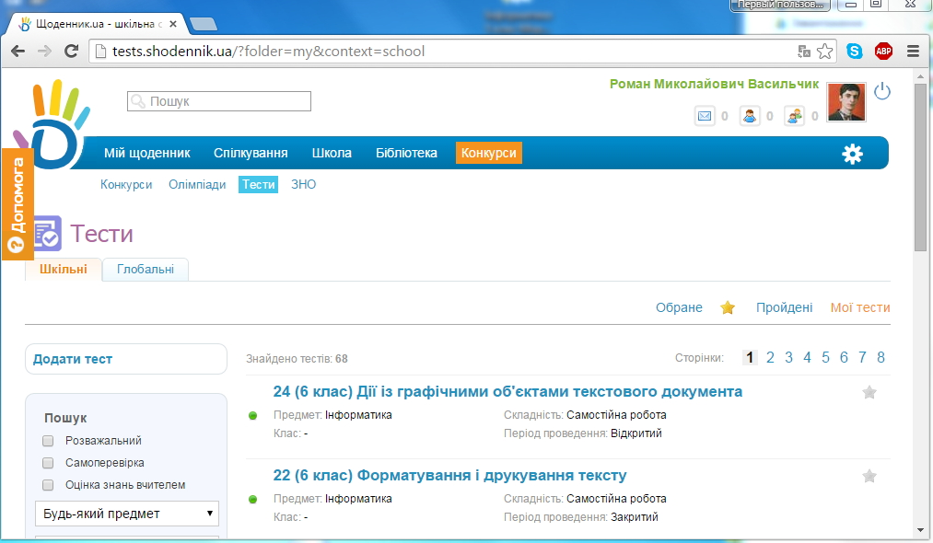
Тестування
Зарах → 12
відкриті
закриті
68
1-8
малюнки
15 000 000
3000

Slide 6
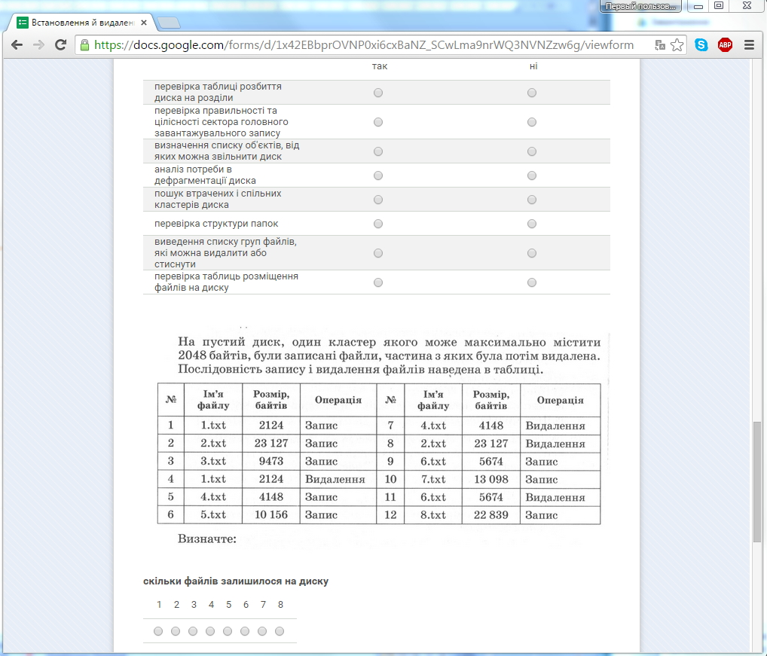
Форми Google
30

Slide 7
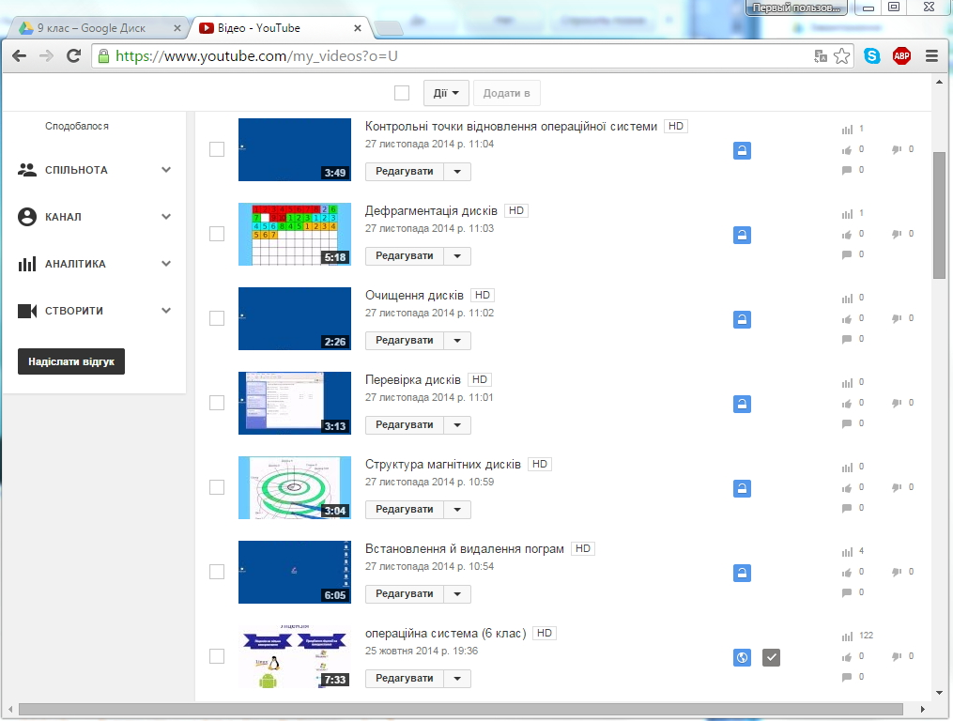
Відео
47 відео
10000 переглядів
22 підписчики

Slide 8
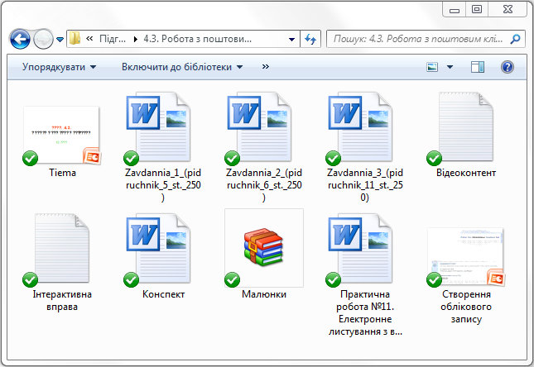
Підготовка до уроку
Презентація-пояснення
Практичні завдання
Відео
931 файли
191 папки
Інтерактивна вправа
Конспект
Файли-заготовки
Практична робота
Презентація-інструкція

Slide 9
Підготовка до уроку
календарний план
shodennik.ua

Slide 10
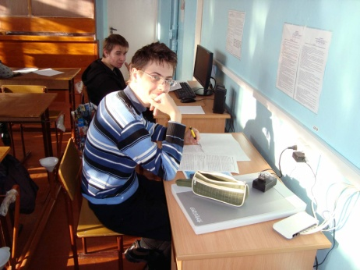
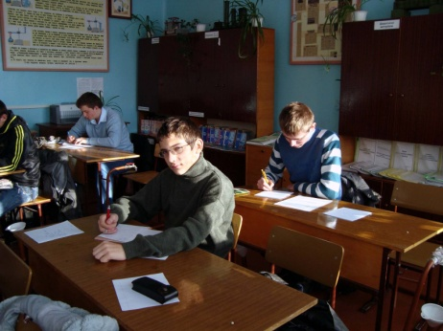
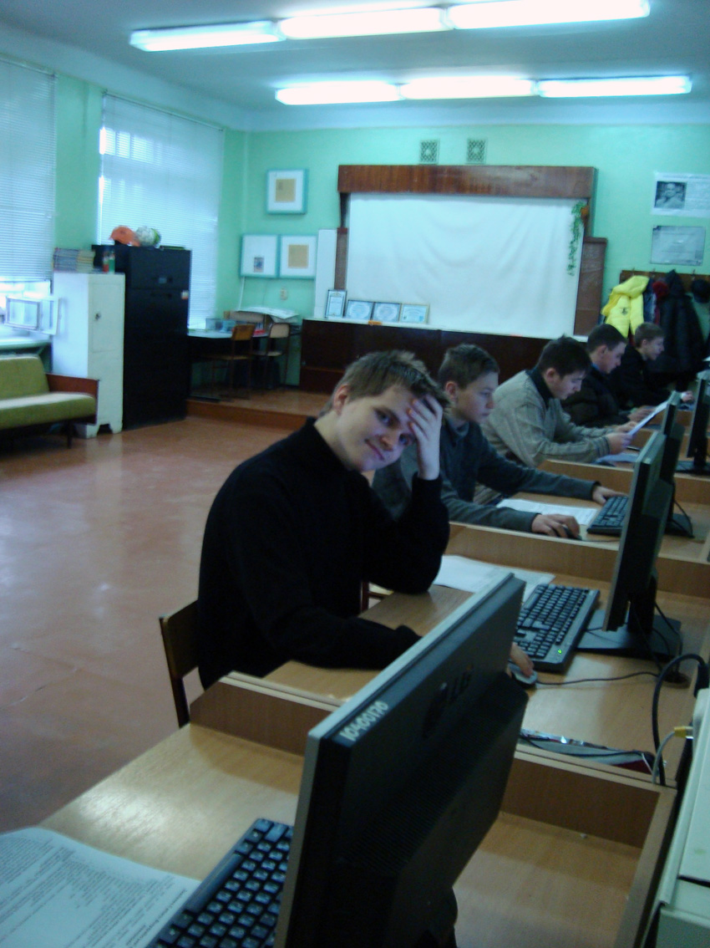
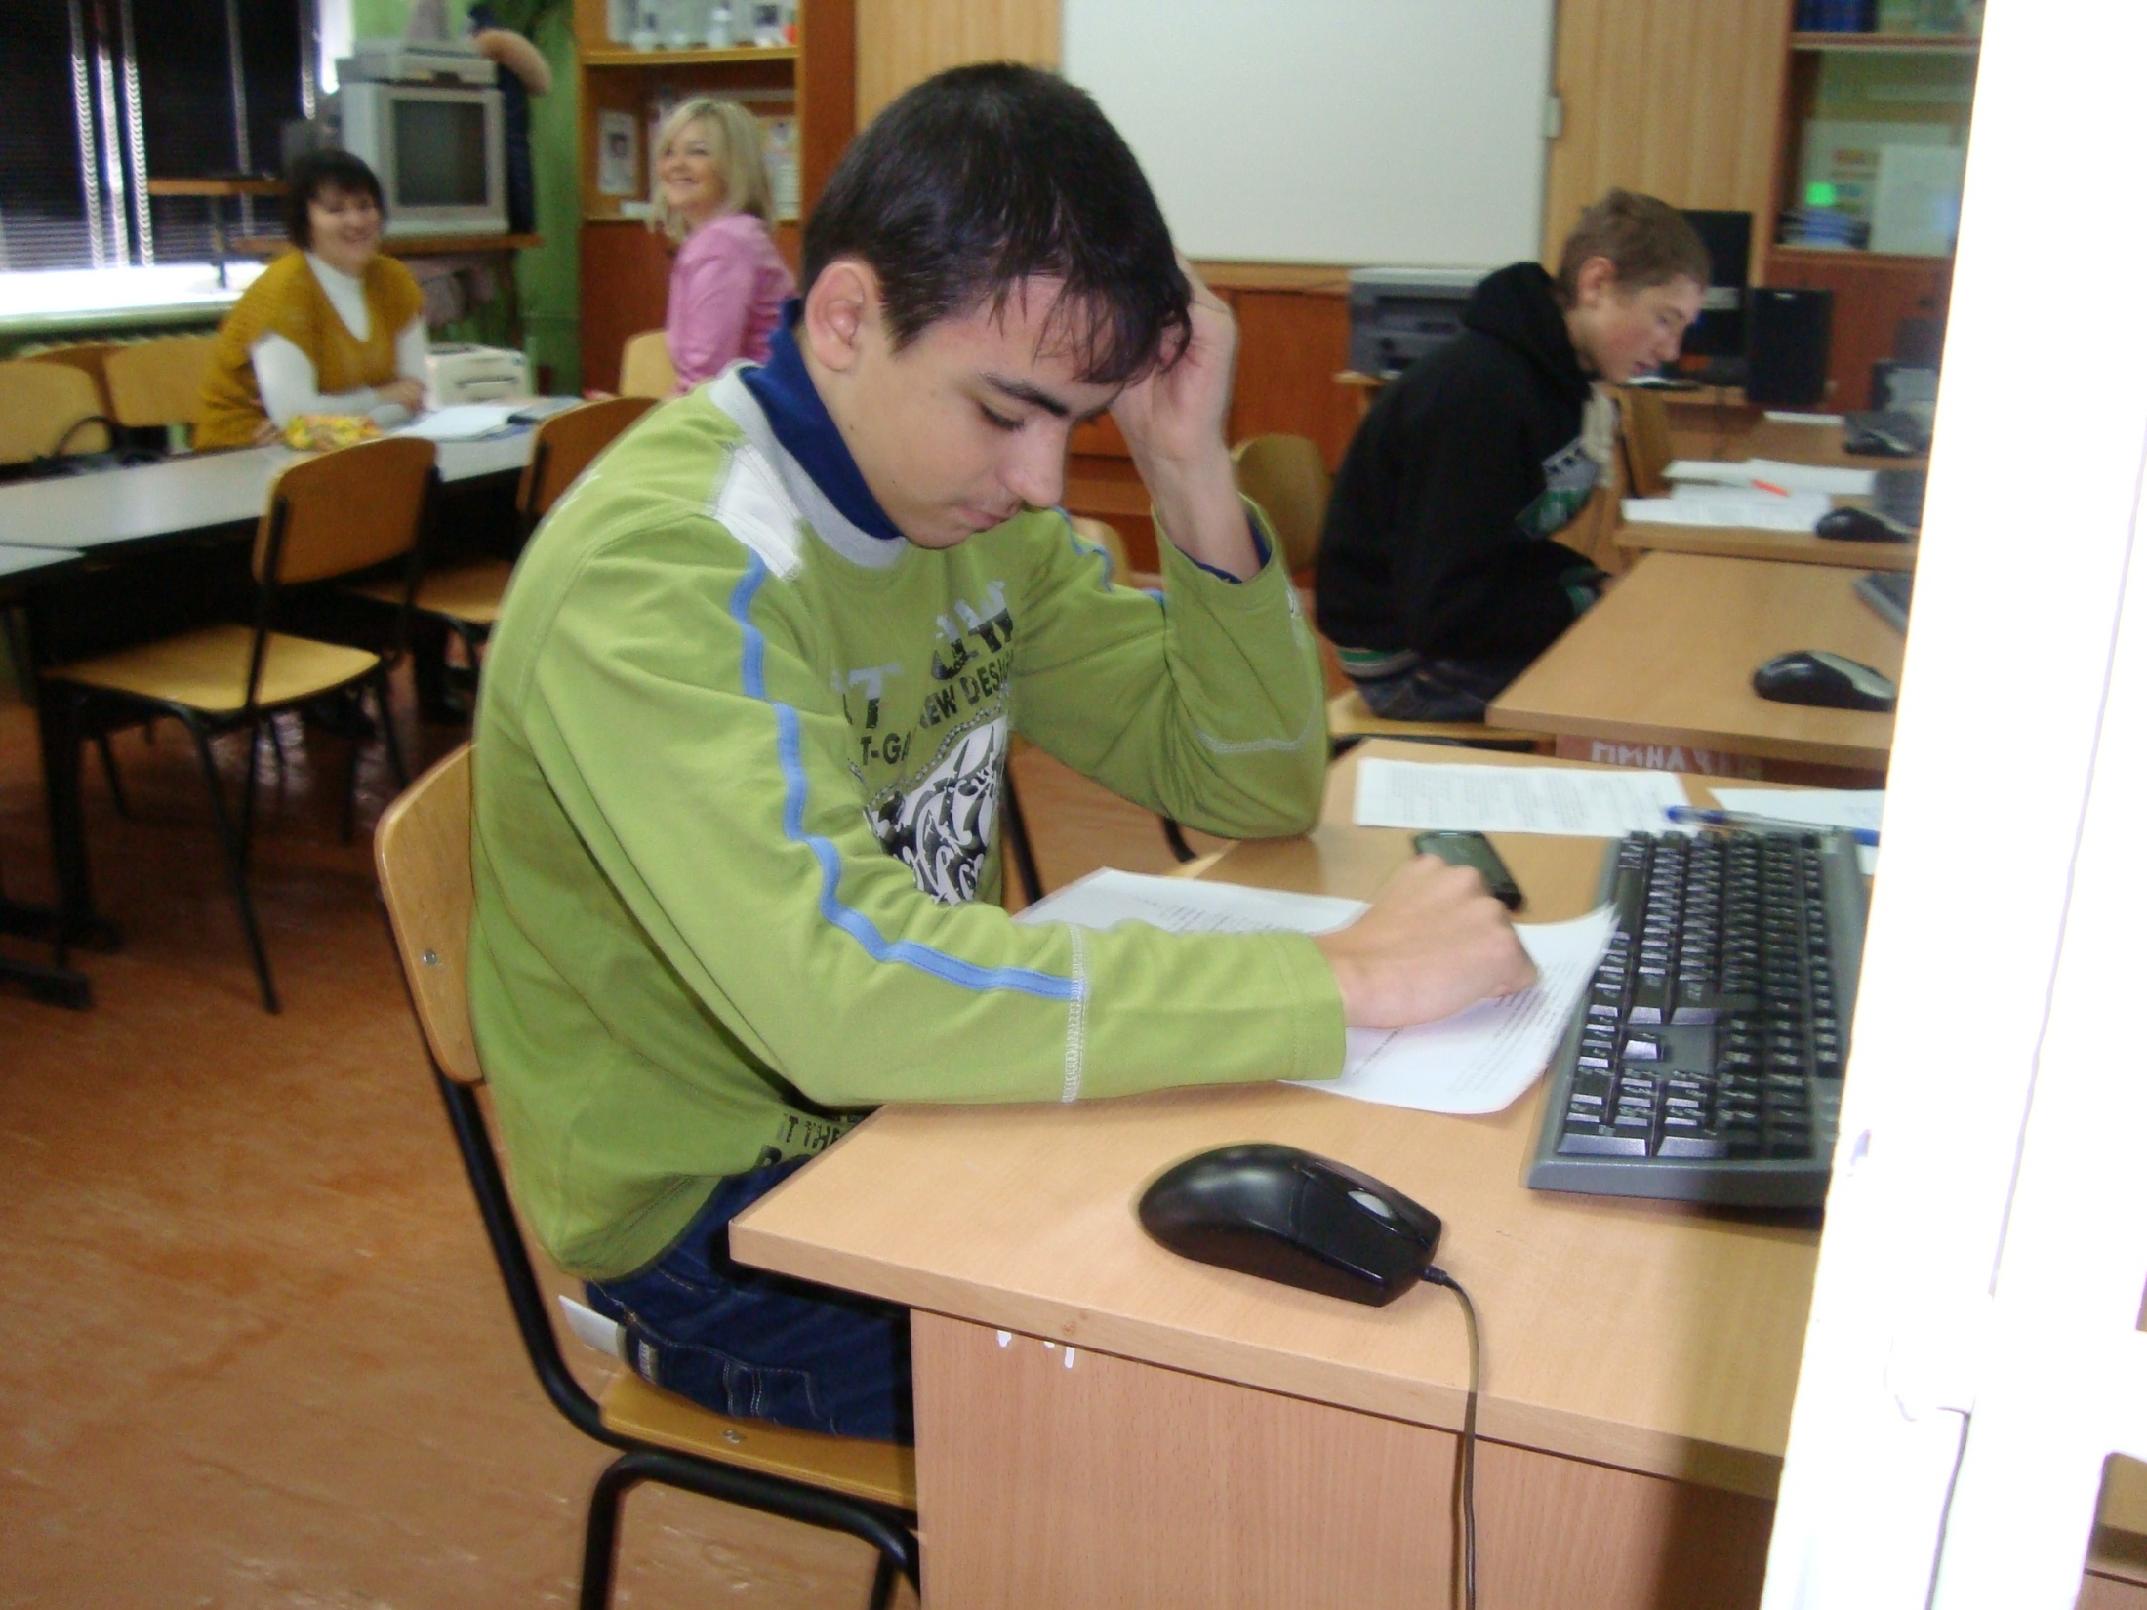
Олімпіади
2011
Табас Петро – 1 місце
Тур Іван – 2 місце
2012
Тур Іван – 2 місце
Буртак Юрій – 3 місце
2013
Кушка Дмитро – 2 місце
Товтин Микола – 2 місце
Кушка Дмитро – 2 місце
Янковий Ілля – 2 місце
2015
Янковий Ілля – 3 місце

Slide 11
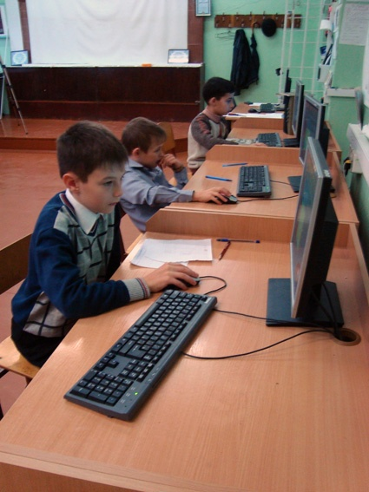
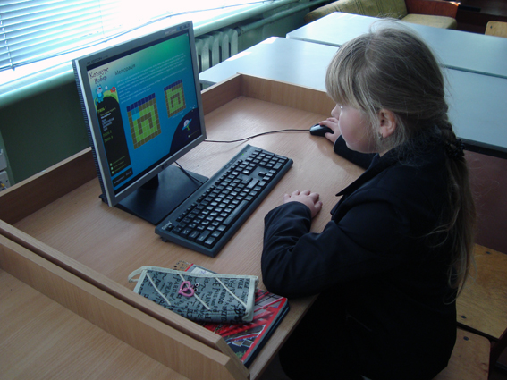
Бобер

Slide 12
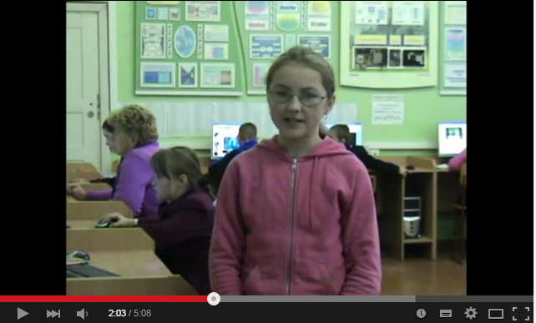
Відкритий світ
12 листопада 2013 року

Slide 13
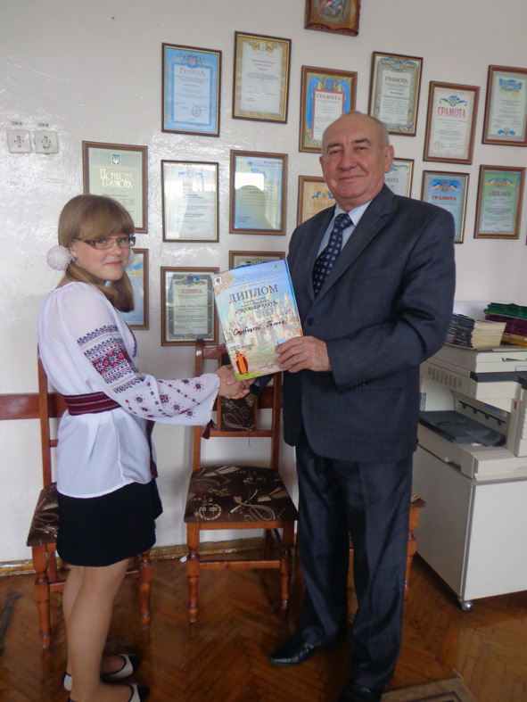
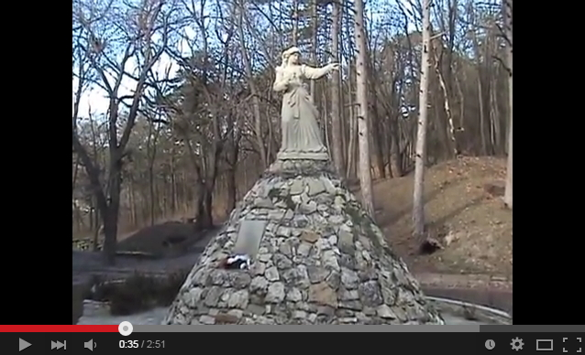
Скарби князя
7 грудня 2013 року

Slide 14
Дудл для Google
Кавецька Маріанна
грудень 2013

Slide 15
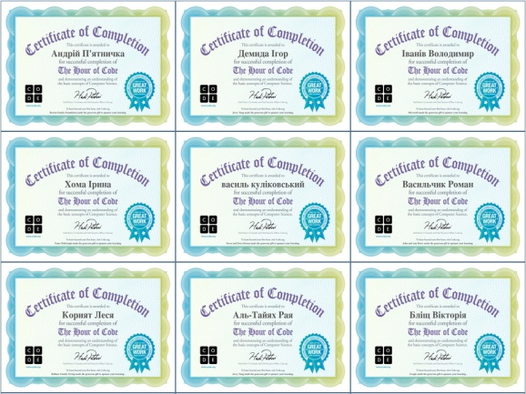
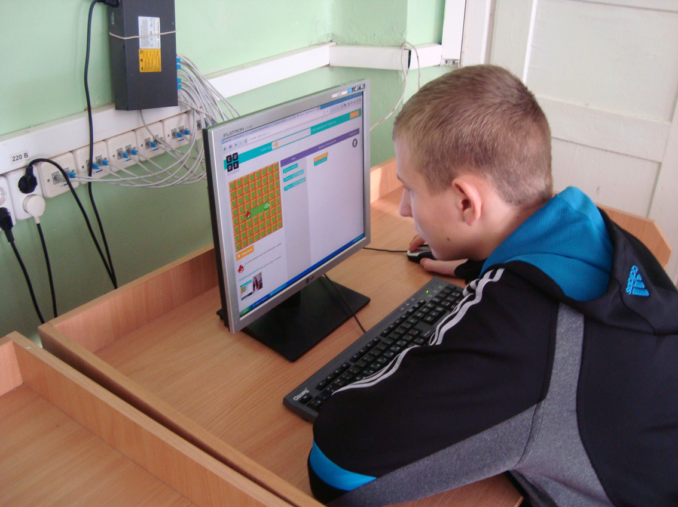
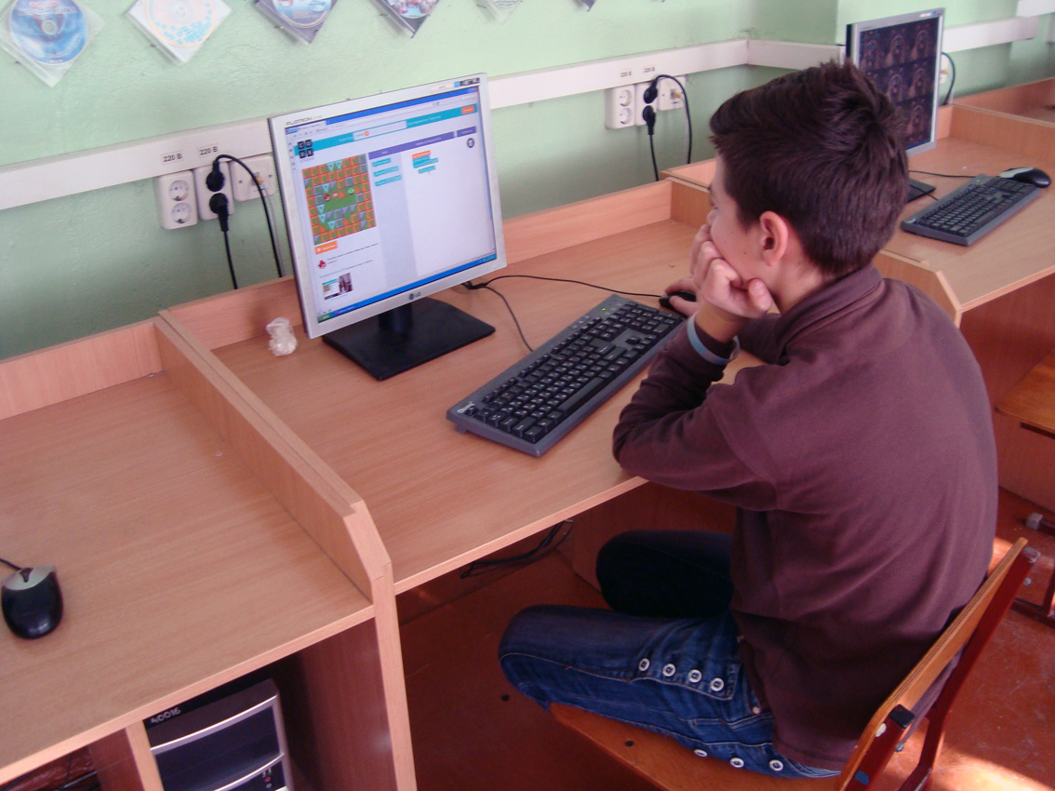
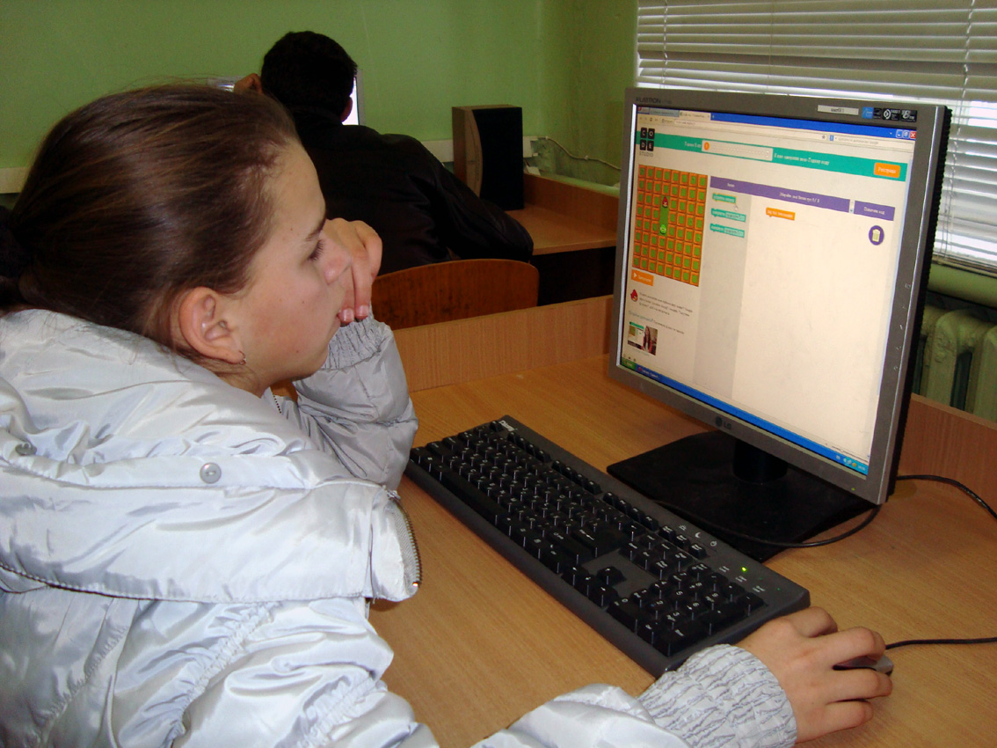
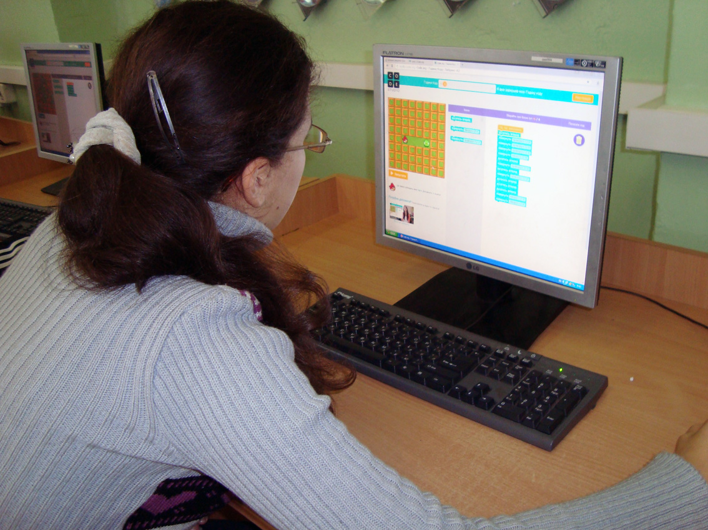
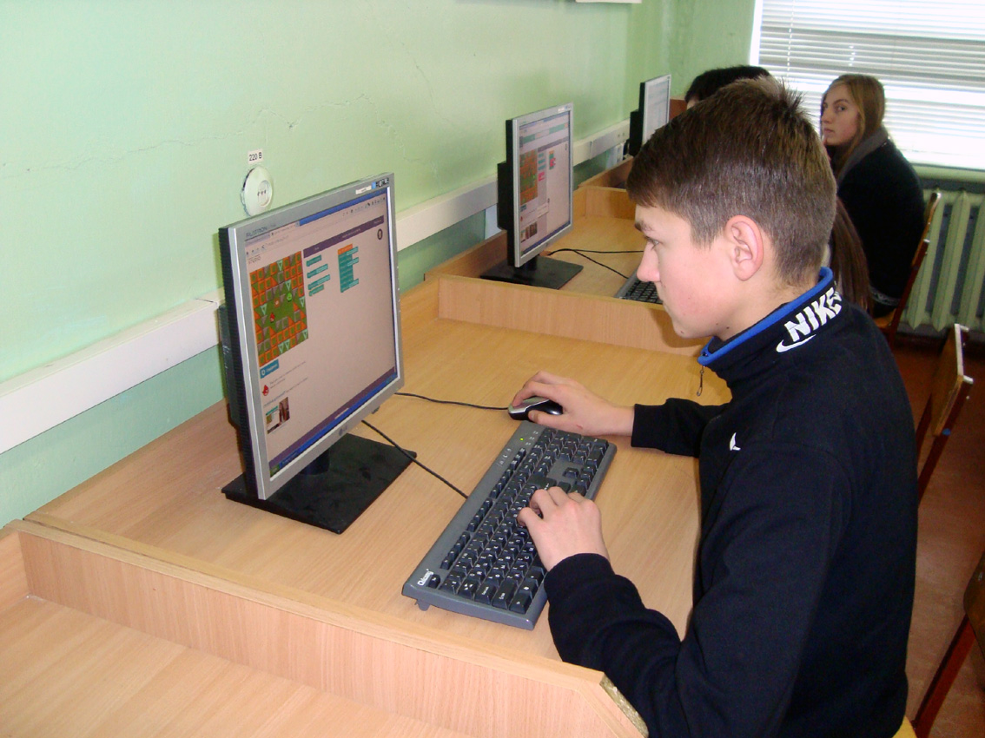
Година Коду
8-12 грудня 2014

Slide 16
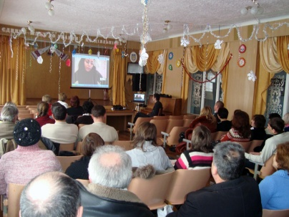
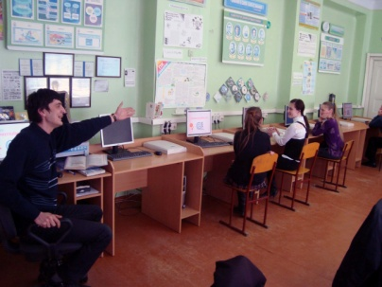
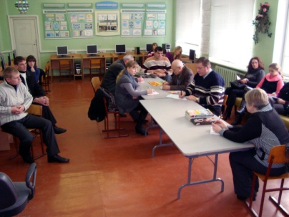
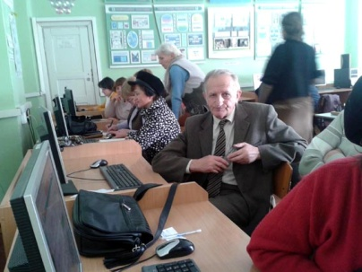
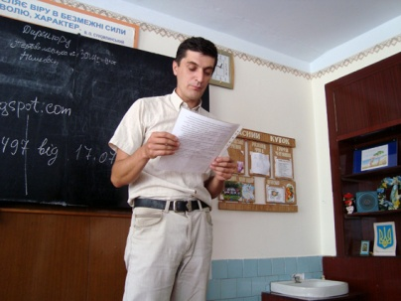
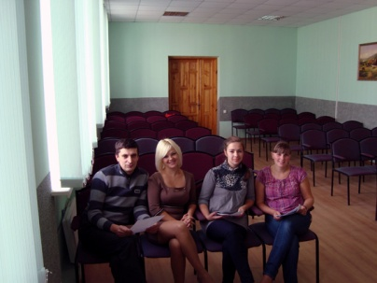
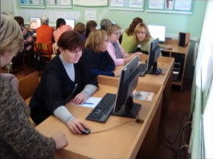
Семінари, тренінги
14 лютого 2012 року семінар вчителів інформатики і диреторів шкіл Теребовлянського району на тему: Єдине освітнє середовище "Щоденник.ua"
4 квітня 2012 року районний семінар з інформатики для молодих педагогів
8 жовтня 2012 року школа молодого вчителя інформатики
6 грудня 2012 року тренінг на тему: "Робота на платформі Щоденник.ua"
3 січня 2013 року тренінг для вчителів школи
20 серпня виступ на секційному засіданні на тему: "Аналіз Національної стратегії розвитку освіти в Україні на період до 2021 року»
5 вересня 2013 року відбулося засідання творчої групи вчителів інформатики Теребовлянського району
3 січня 2014 року відбувся тренінг вчителів на якому розглядалися сервіси Google

Slide 17
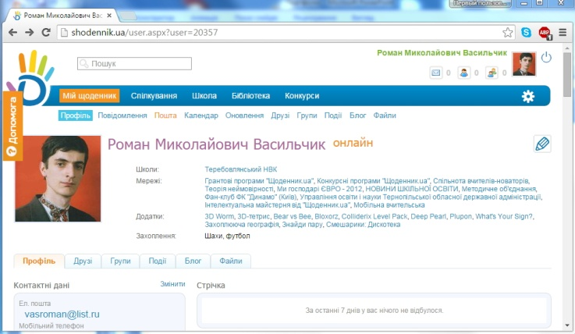
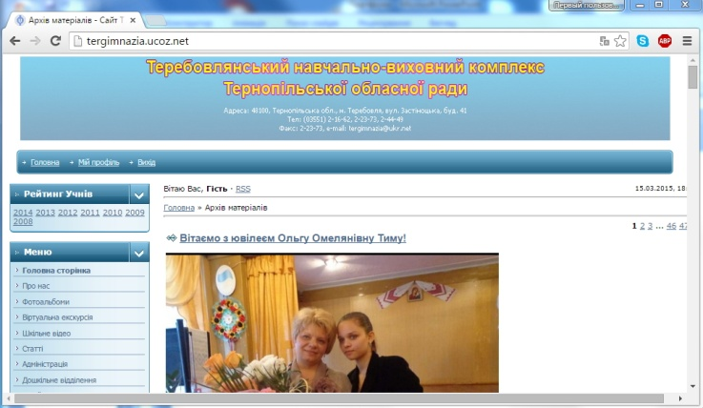
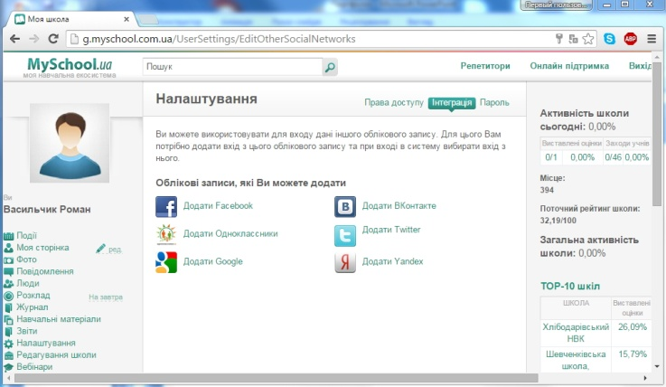
Web

Slide 18
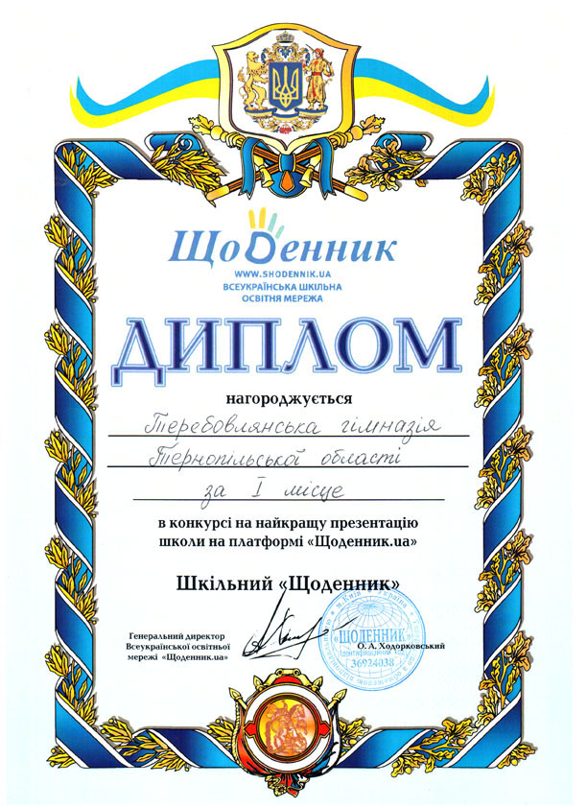
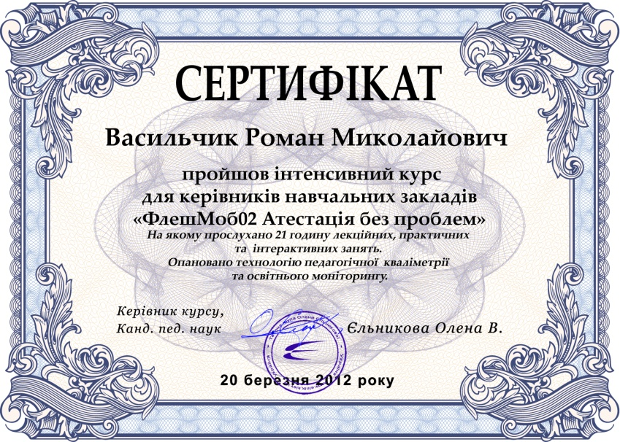
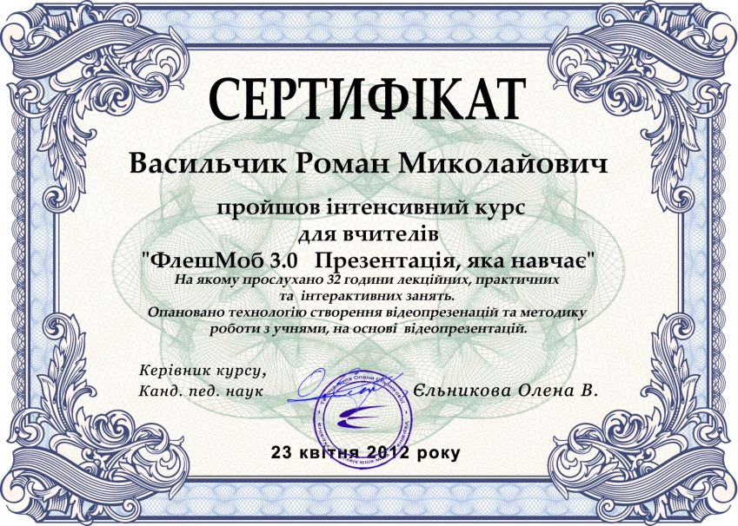
Відзнаки

Slide 19
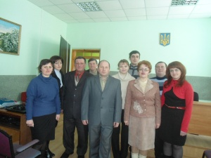
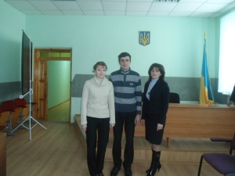
Вчитель року

